Slide 1
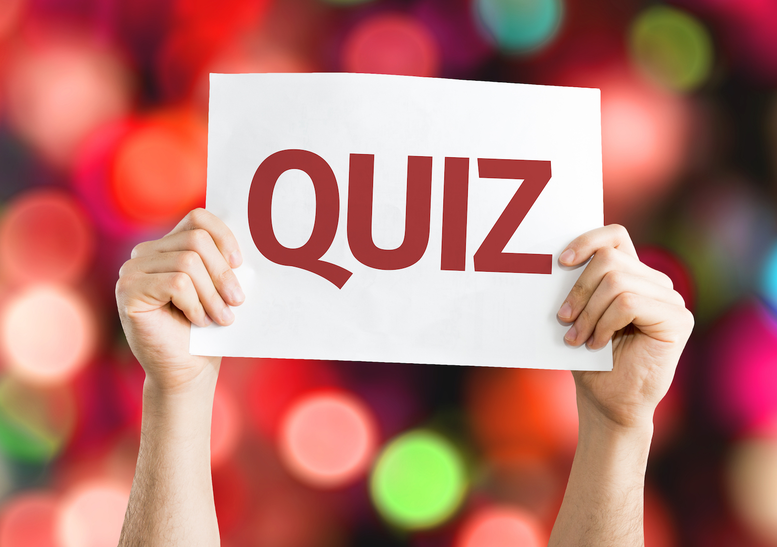

Slide 2
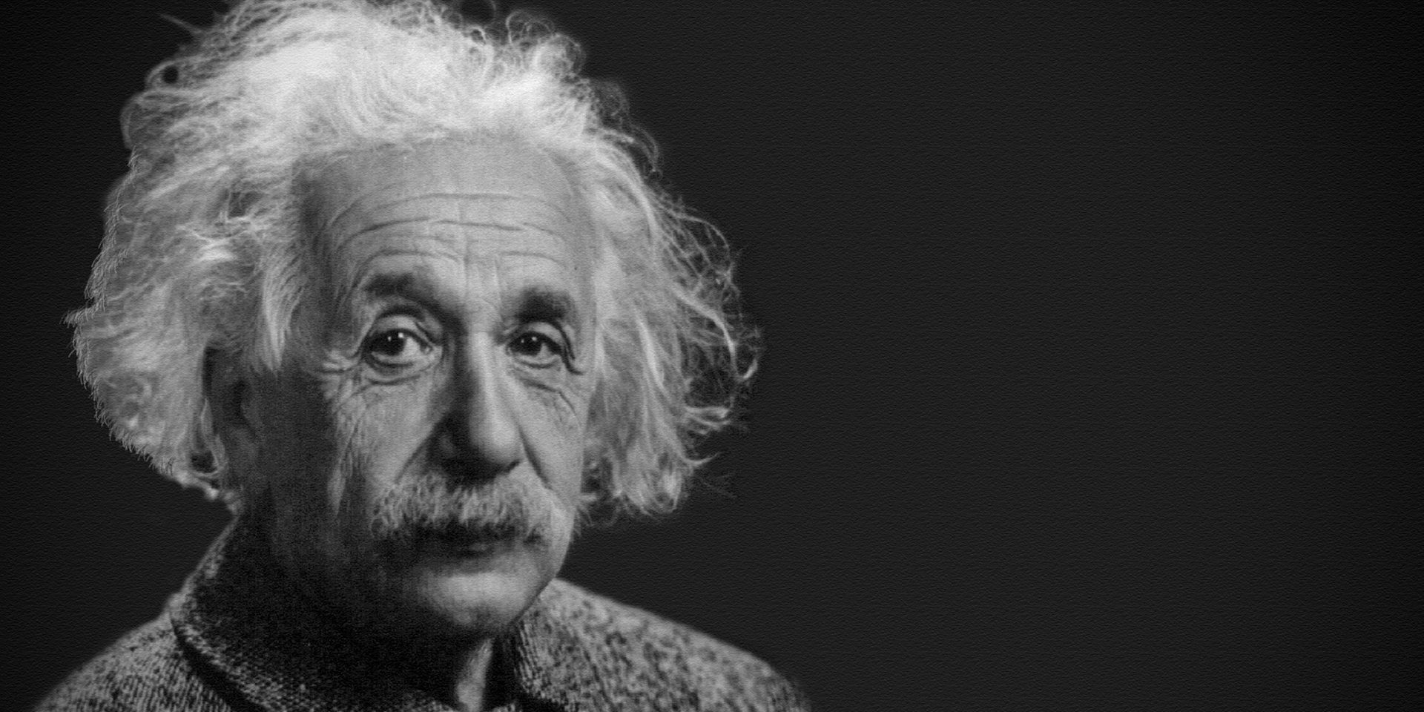
Разминка

Slide 3

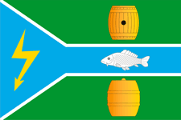

Покажите на рисунке флаг Вологодской области?
1
2
3

Slide 4



Покажите на рисунке герб Вологодской области?
1
2
3

Slide 5
Когда образована Вологодская область?
1. 15 апреля 1935 года
2. 23 сентября 1937 года
3. 14 августа 1944 года

Slide 6
23 сентября 1937 года

Slide 7
Когда было первое упоминание о Вологде?
1. в 1147 году
2. в 1256 году
3. в 1357 году

Slide 8
В 1147 году

Slide 9
1 раунд
В какой федеральный округ входит Вологодская область?
1.Северо-Западный федеральный округ
2.Центральный федеральный округ
3.Северо-Кавказский федеральный округ

Slide 10
Какая общая площадь территории Вологодской области?
1. Общая площадь Вологодской области составляет 125 431 км2
2. Общая площадь Вологодской области составляет 137 527 км2
3. Общая площадь Вологодской области составляет 144 527 км2

Slide 11
Какой код субъекта Российской Федерации у Вологодской области?
1. 29
2. 33
3. 35

Slide 12
Правильные ответы 1 раунда:
№ вопроса | Ответ
1 | 1. Северо-Западный федеральный округ
2 | Общая площадь Вологодской области составляет 144 527 км2
3 | 3. 35

Slide 13
2 РАУНД
(реки и озера)
Какая самая крупная река Вологодской области?
Вологда
2. Шексна
3. Сухона

Slide 14
Какая река вторая по протяженности после Сухоны в Вологодской области?
1. Вологда
2. Молога
3. Юг

Slide 15
Какое самое крупное озеро Вологодской области?
1. Озеро Белое
2. Озеро Онежское
3. Озеро Кубенское

Slide 16
Правильные ответы 2 раунда
№ вопроса | Ответ
1 | 3. Сухона (560 км)
2 | 3. Юг (491 км)
3 | 2. Онежское (9880 км2)

Slide 17
3 раунд
(города)
Какой самый древний город Вологодской области?
1. Белозерск
2. Вологда
3. Великий Устюг

Slide 18
Назовите второй по величине город Вологодской области?
(по численности населения)
1. Вологда
2. Великий Устюг
3. Череповец

Slide 19

Герб какого города изображен?
1. Череповец
2. Тотьма
3. Великий Устюг

Slide 20
Правильные ответы 3 раунда
№ вопроса | Ответ
1 | 1. Белозерск (862г)
2 | 1. Вологда (312 420 тыс чел)
3 | 2. Тотьма

Slide 21
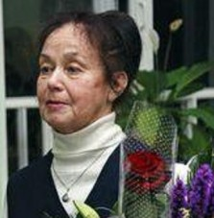
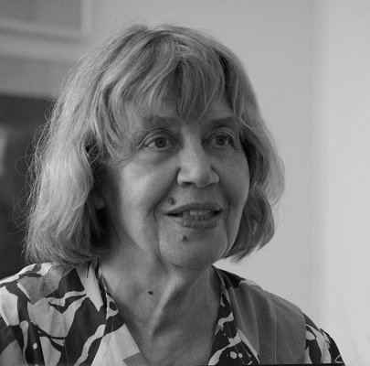
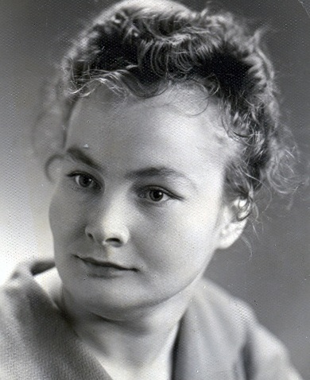
4 раунд (знаменитые земляки)
КУЛЬТУРА
1
2
3
Фокина Ольга
Александровна
Тутунджан Джанна Таджатовна
Груздева Нина Васильевна

Slide 22
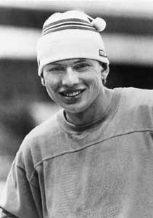
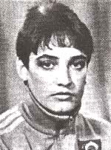
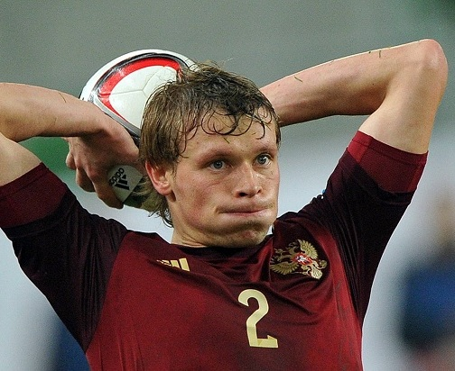
СПОРТ
1
2
3
Гуляев Николай Алексеевич
Ряшкина Надежда Валентиновна
Макеев Евгений Владимирович
(01.01.1966 г.Вологда)
( 21.01.1967 г.Сокол)
(24.07.1989 г. Череповец)

Slide 23
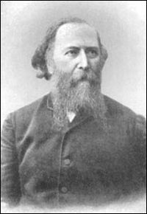
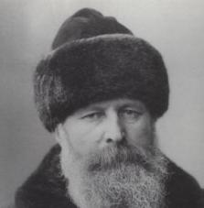
Известные земляки
1
2
Верещагин Николай Васильевич
1839-1907
Верещагин Василий Васильевич
1842-1904

Slide 24
Правильные ответы 4 раунда
 | Ответ
1 | 3. Груздева Нина Васильевна
2 | 2. Ряшкина Надежда Валентиновна
3 | 1. Верещагин Николай Васильевич

Slide 25
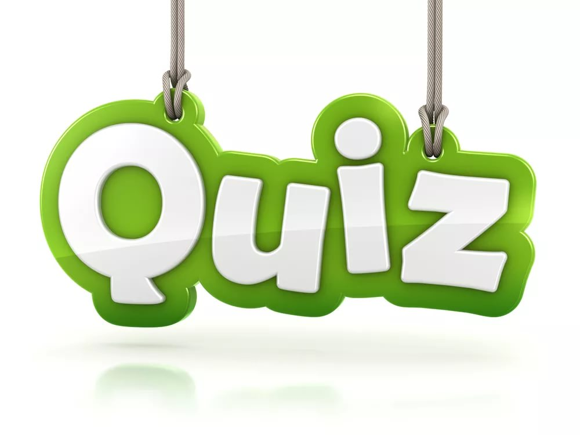
Итоги

Slide 26


